Slide 1

Дорогие ребята!
Здравствуйте!

Slide 2
Вот и закончился ваш
первый учебный год!

Slide 3
Вы усердно занимались!
Сейчас готовите учебники
к сдаче в библиотеку и
набираетесь сил на новый
учебный год!

Slide 4


Slide 5
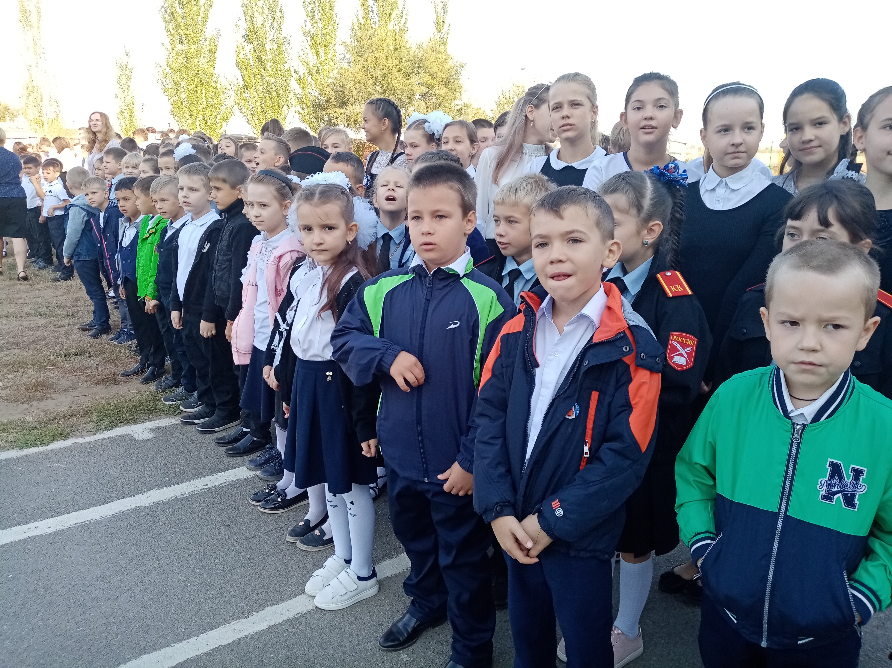
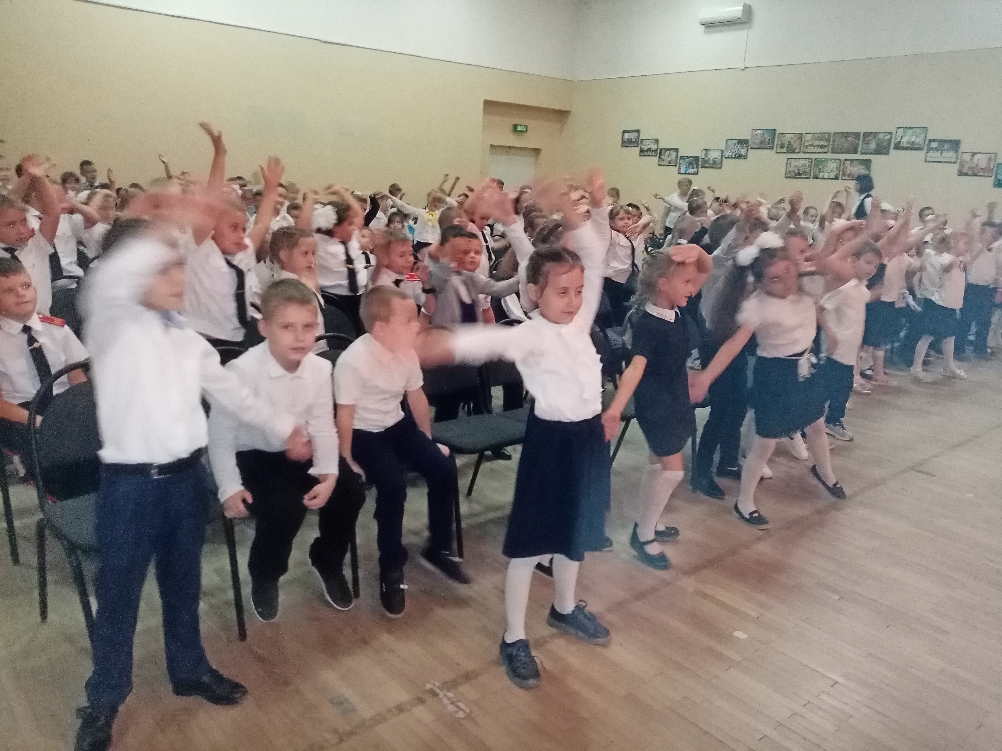
День рождения школы!
Вспомним самые яркие
моменты!

Slide 6
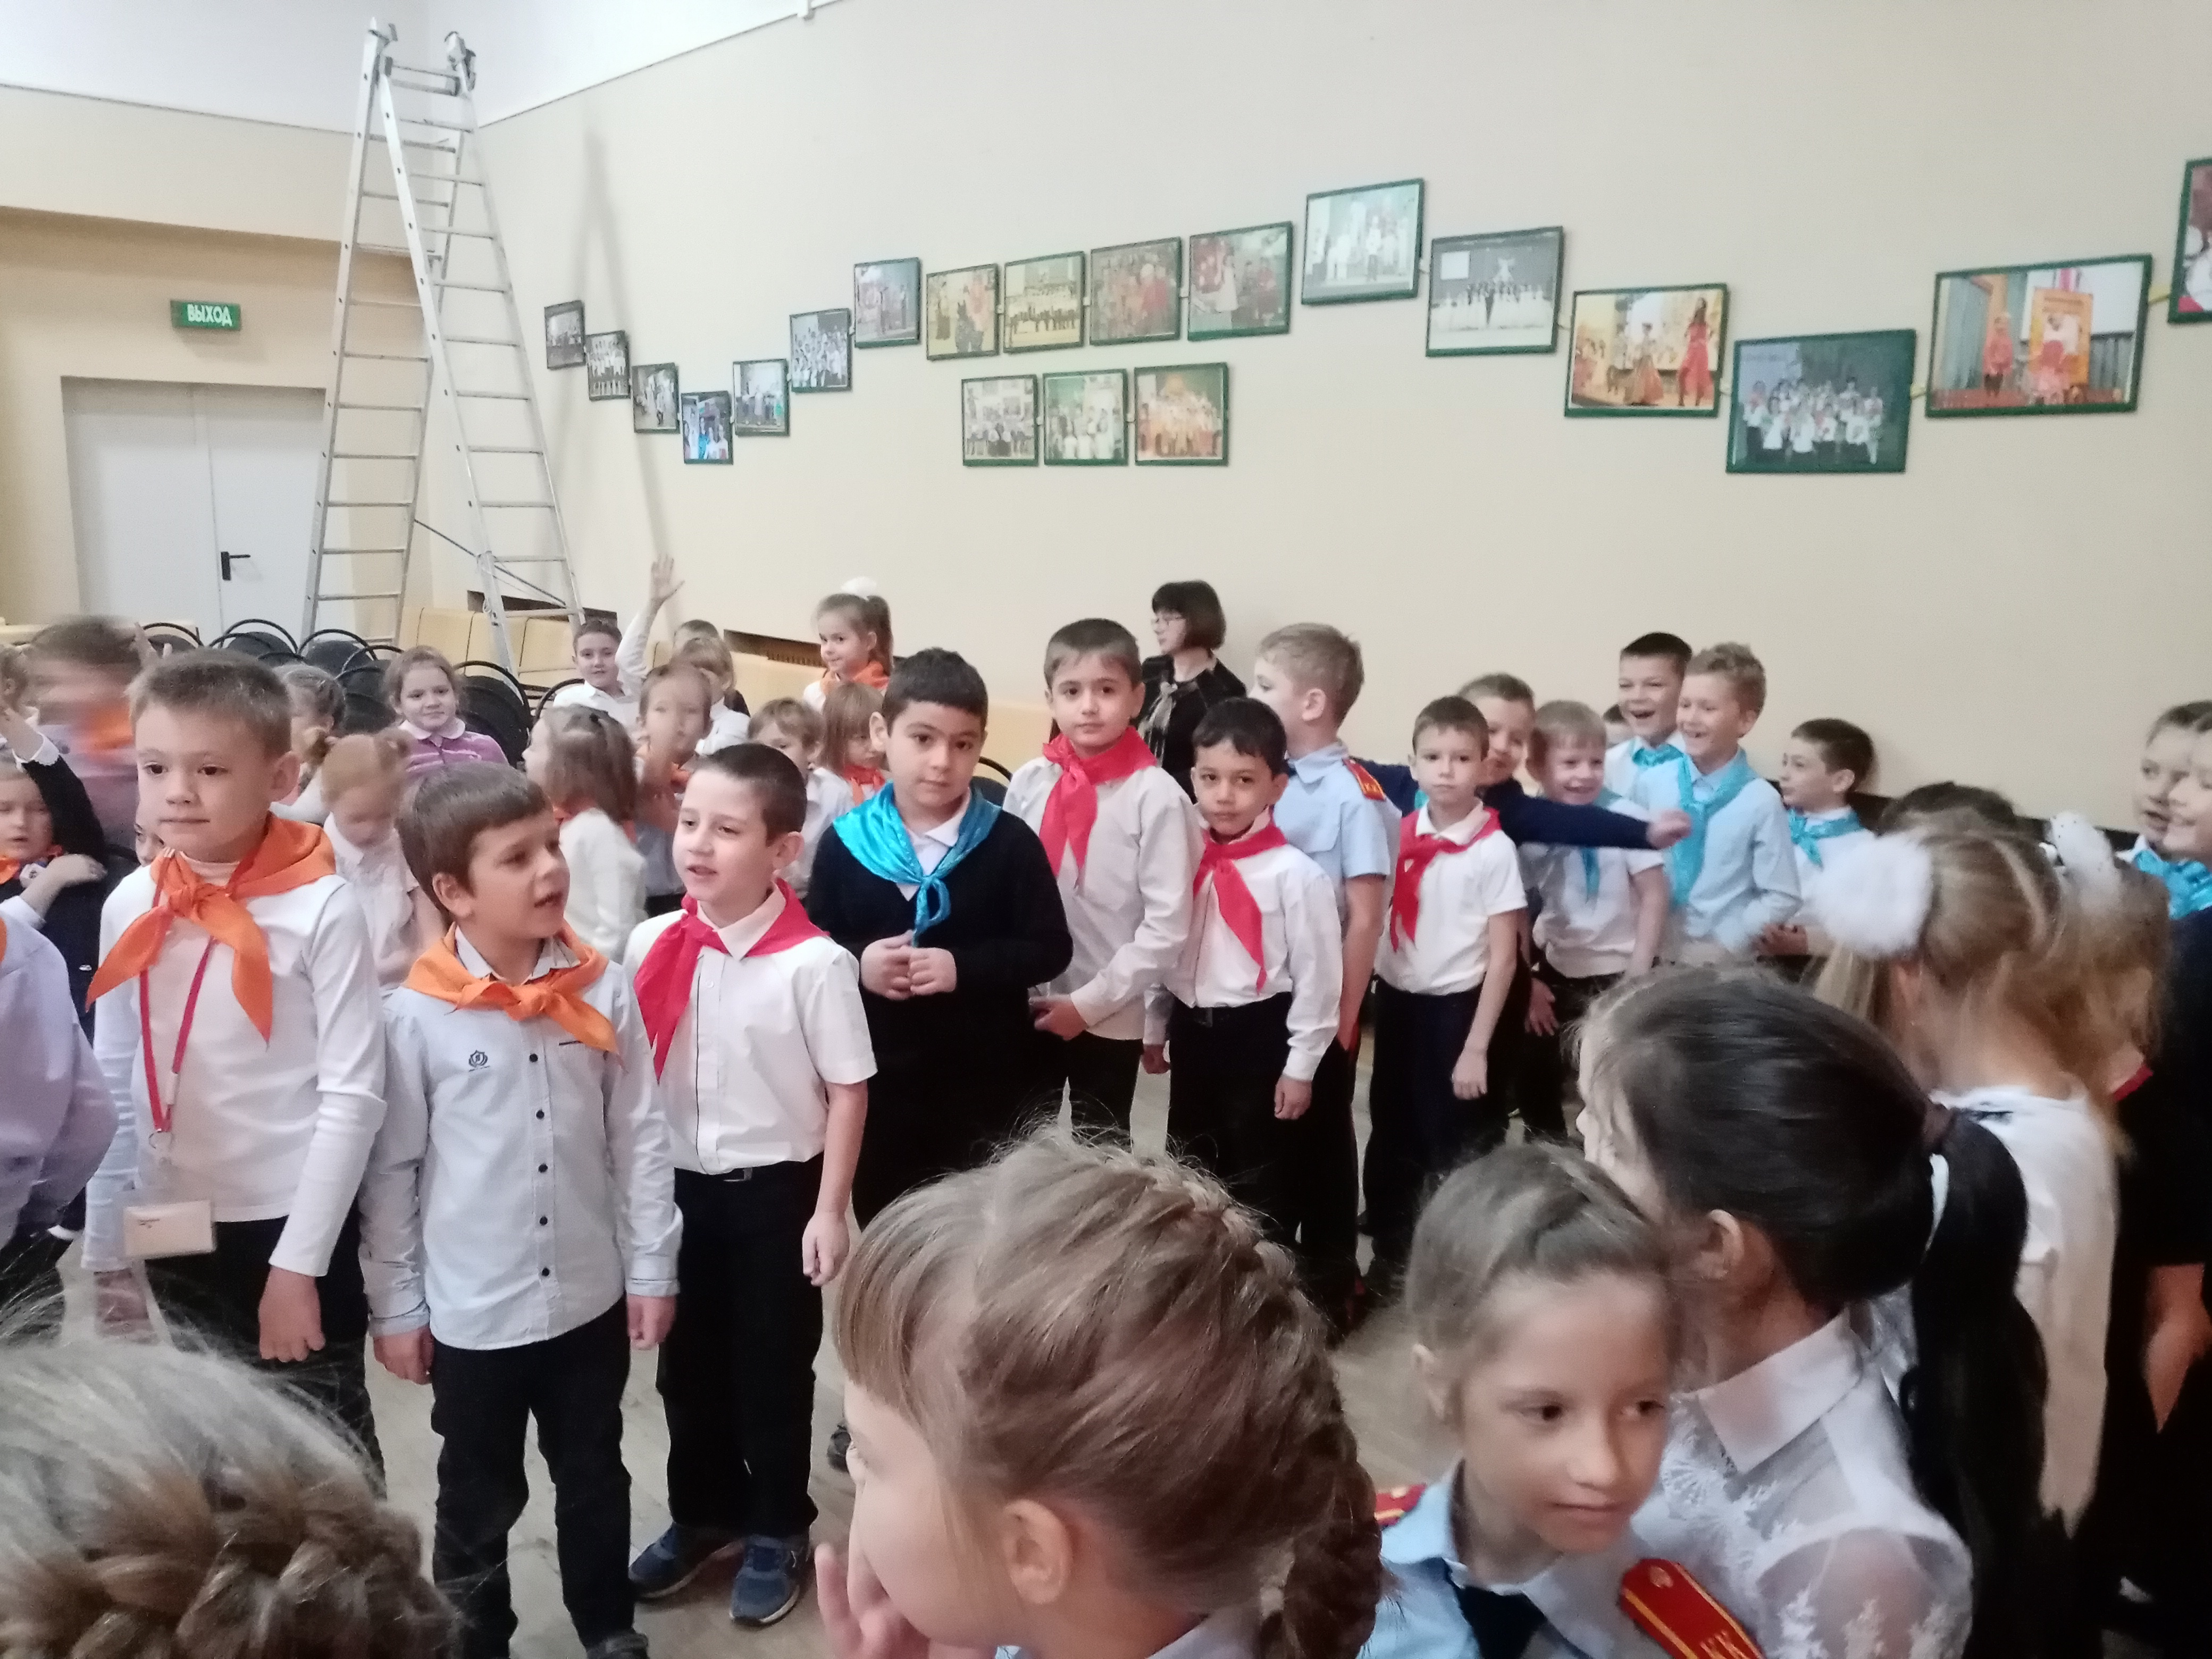
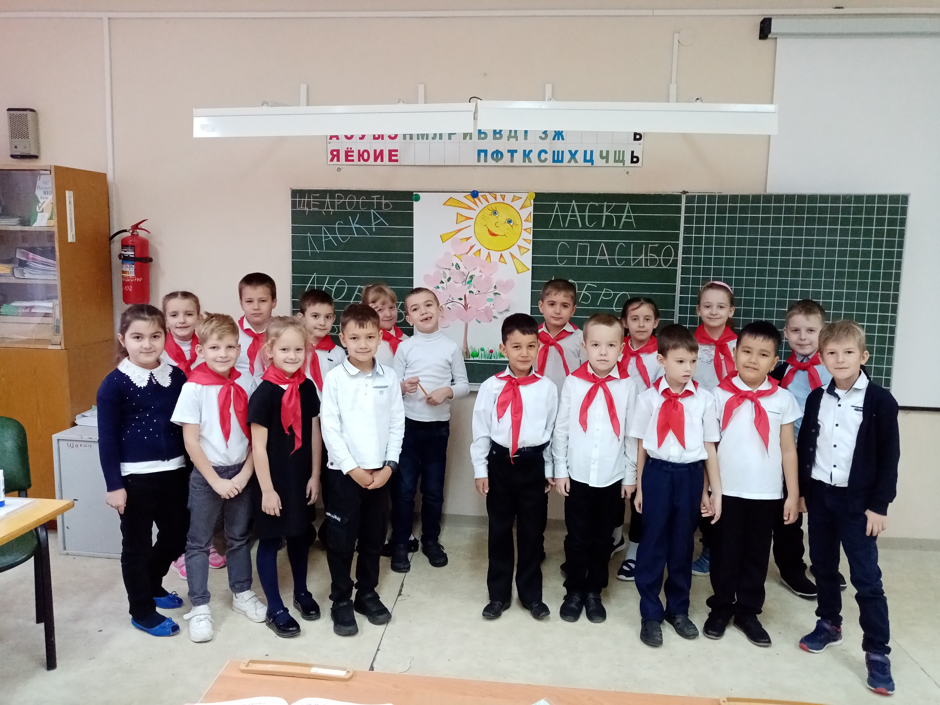
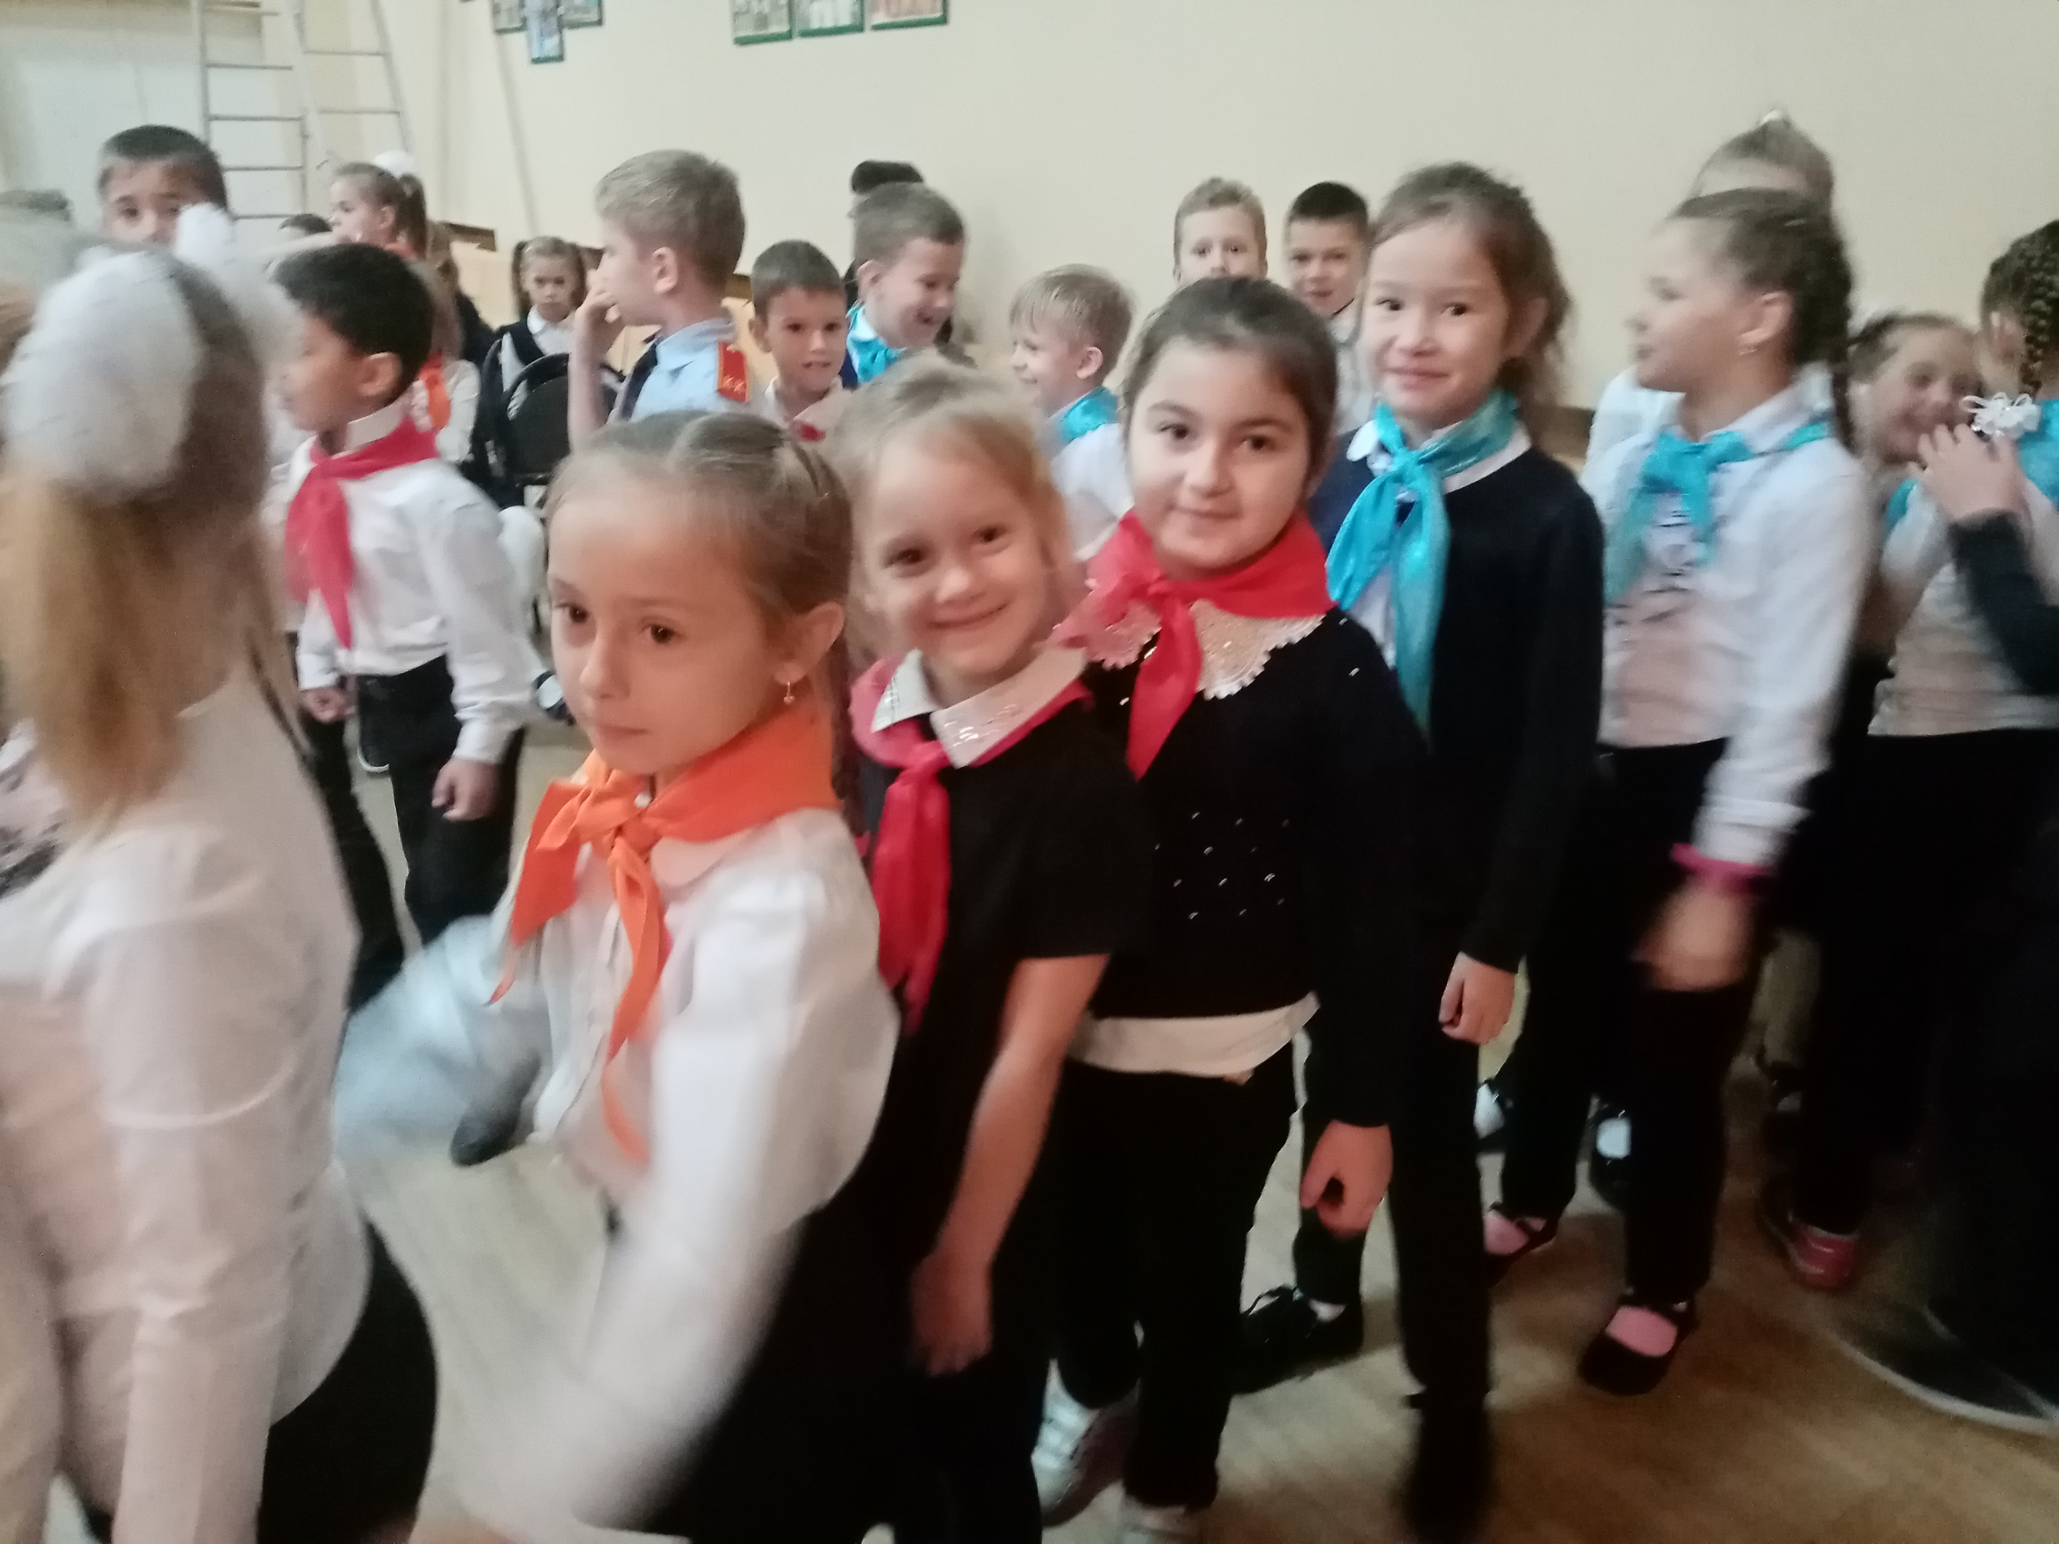
Урок доброты!
Конкурсы так объединяют и сплочают!

Slide 7
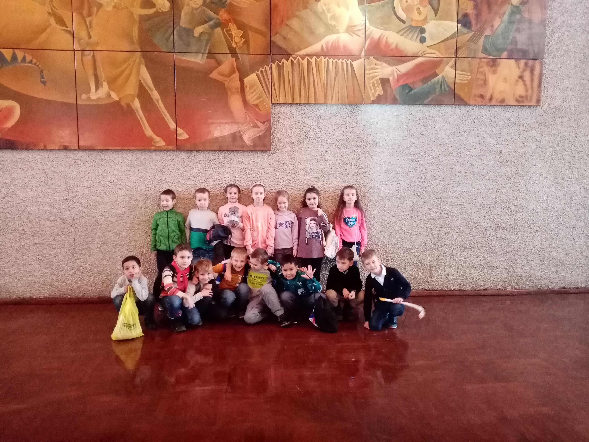

Slide 8
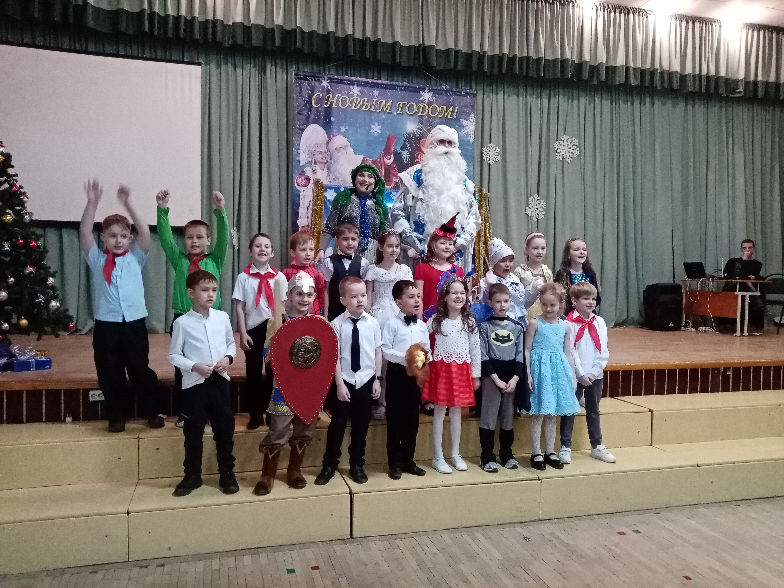

Slide 9
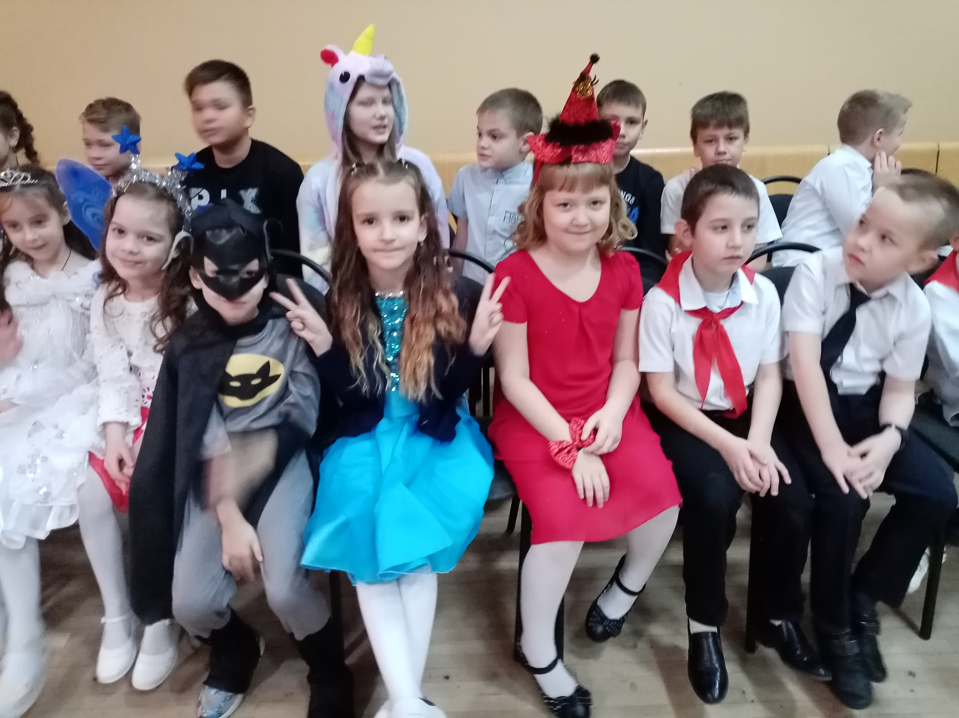

Slide 10
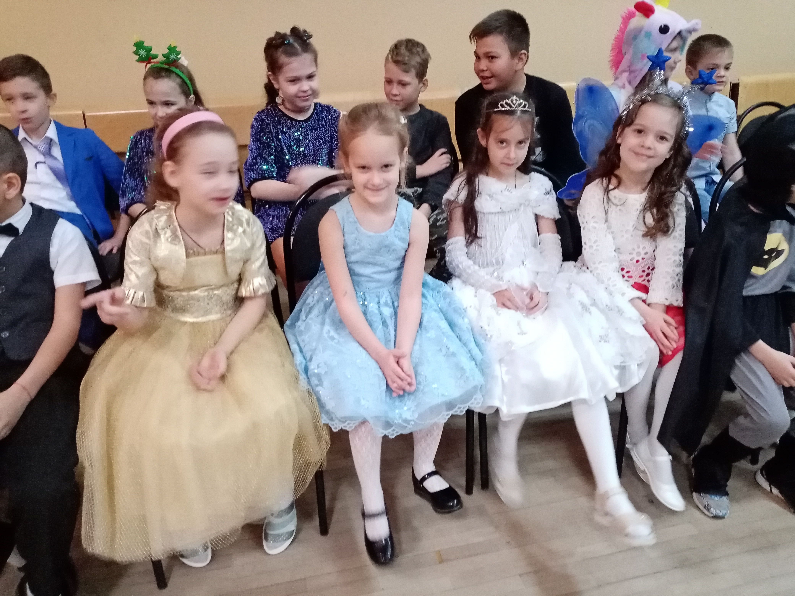

Slide 11
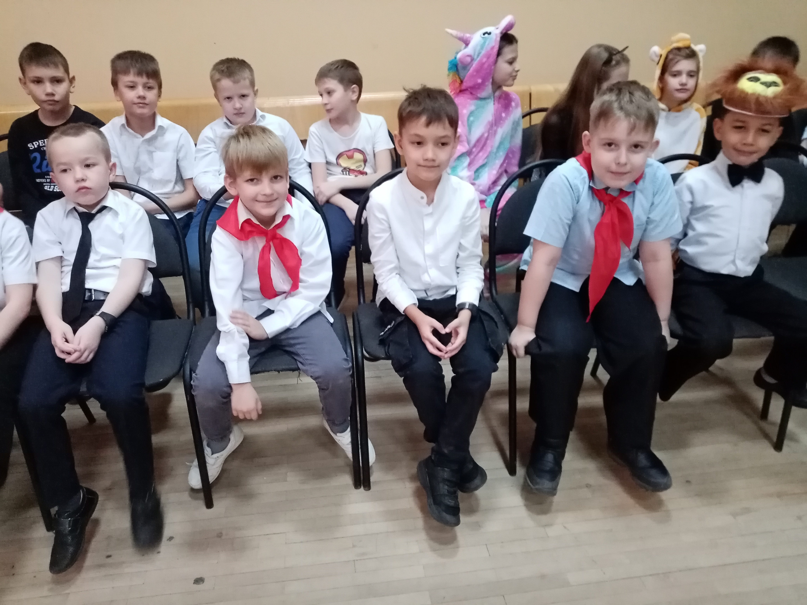

Slide 12
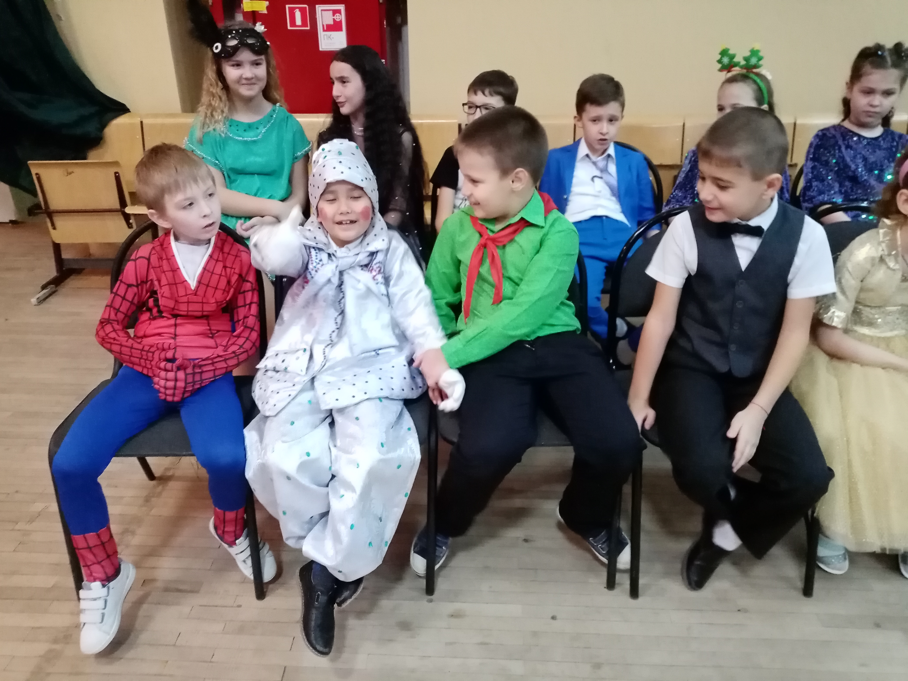

Slide 13
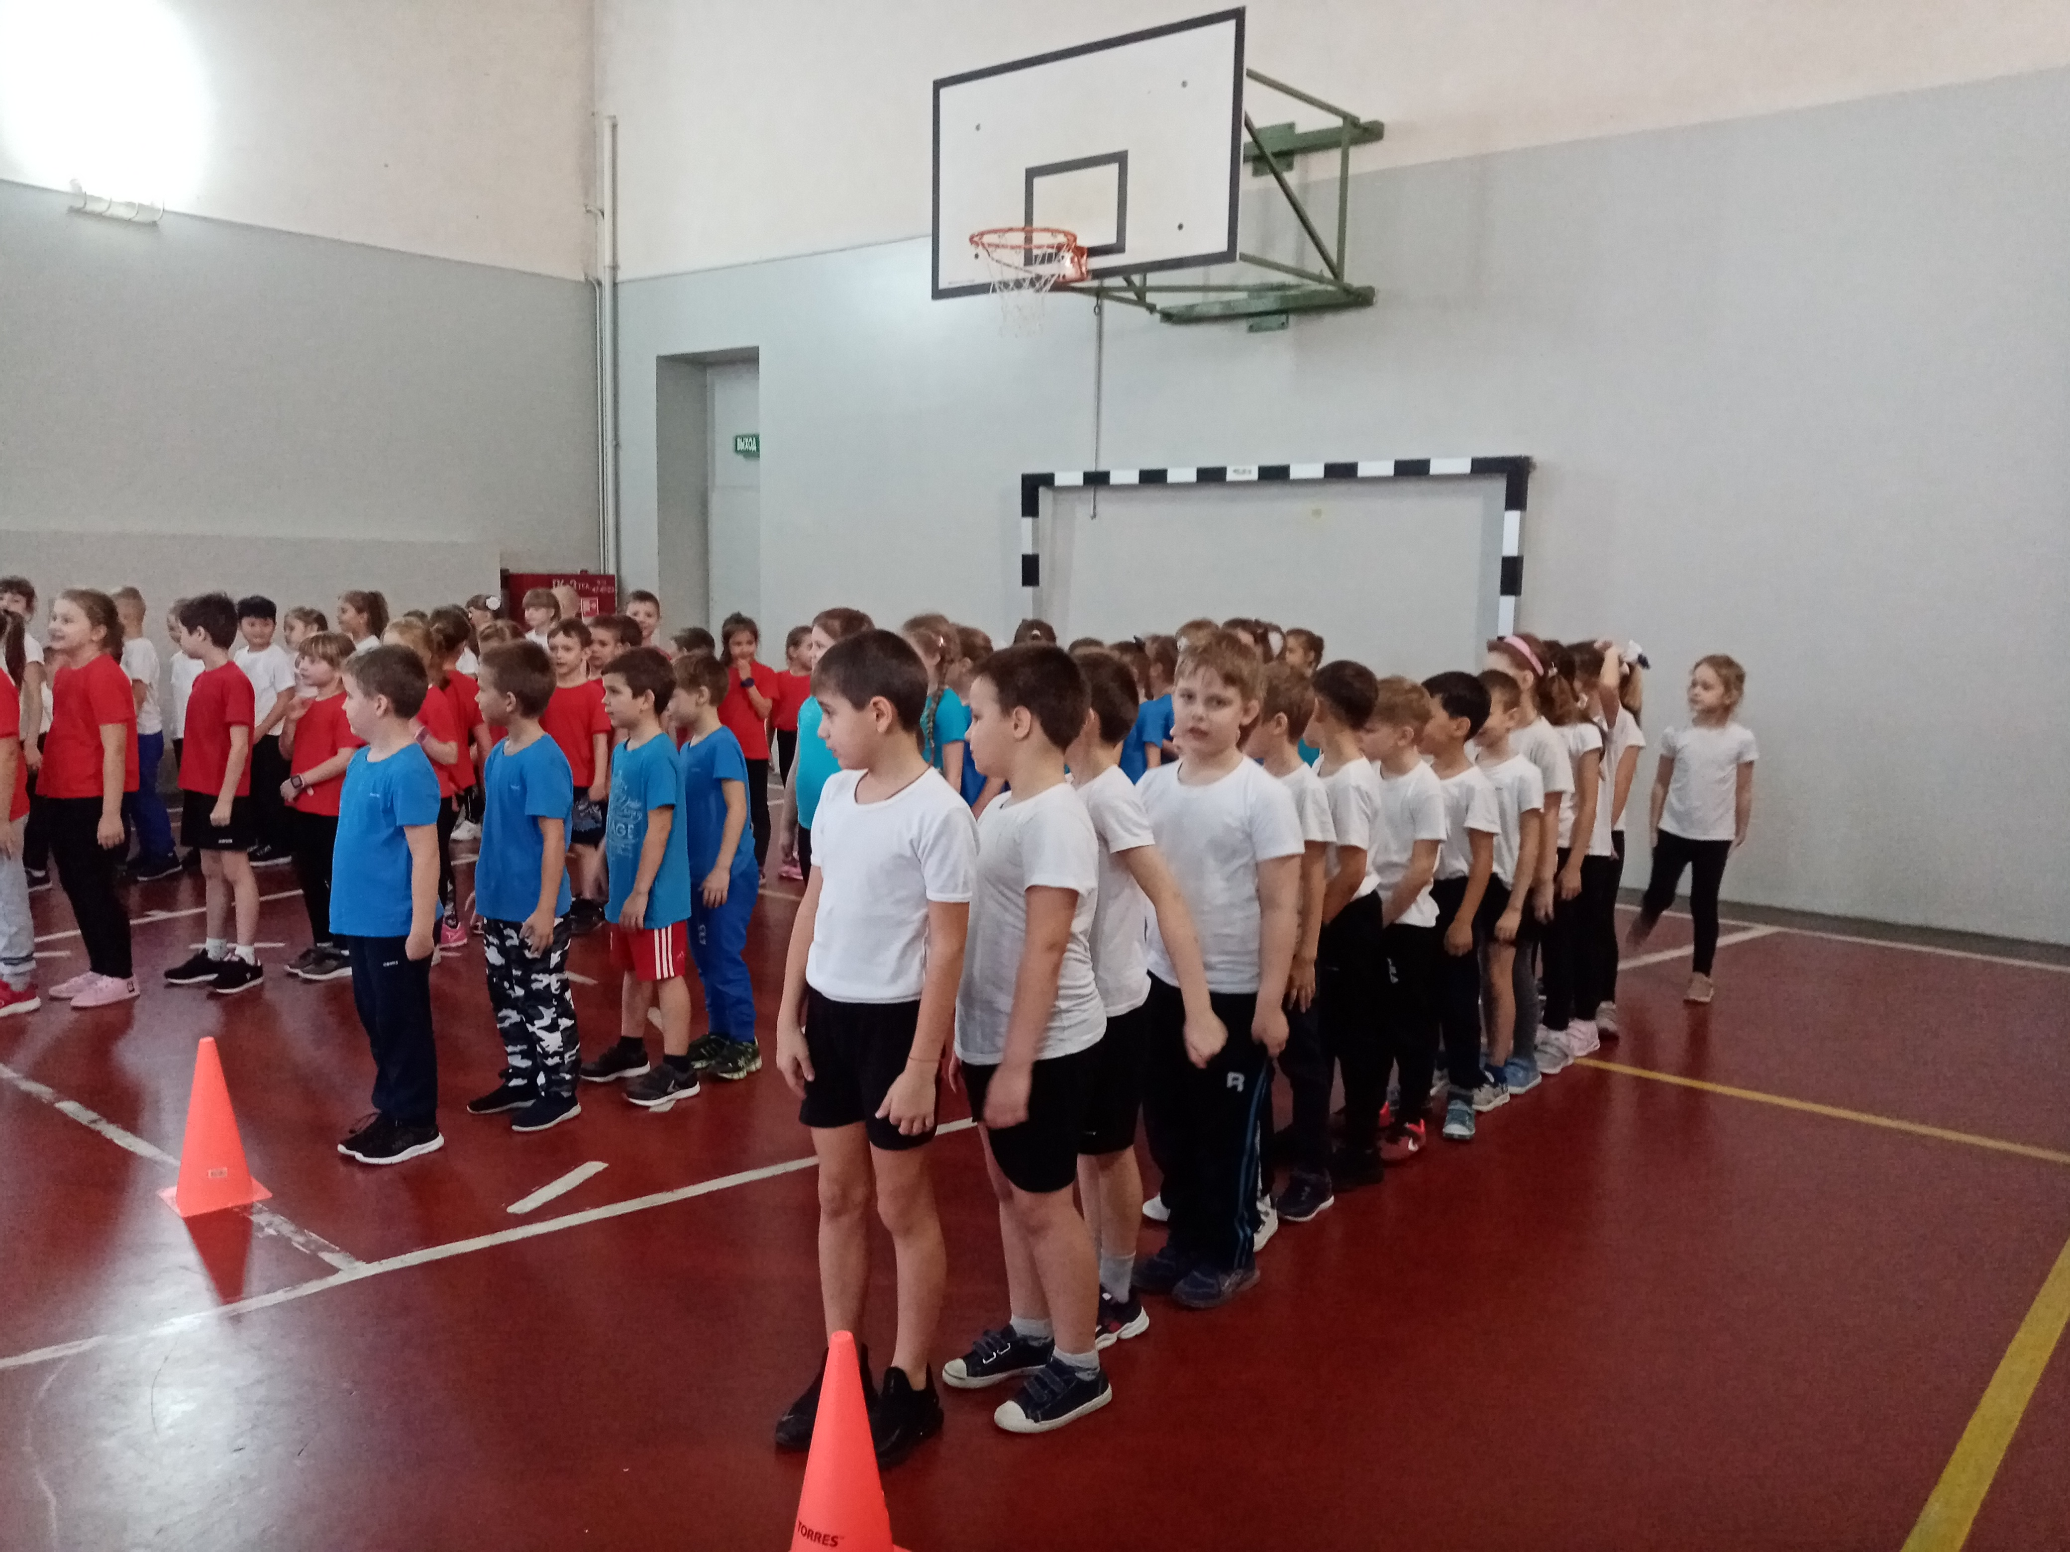

Slide 14
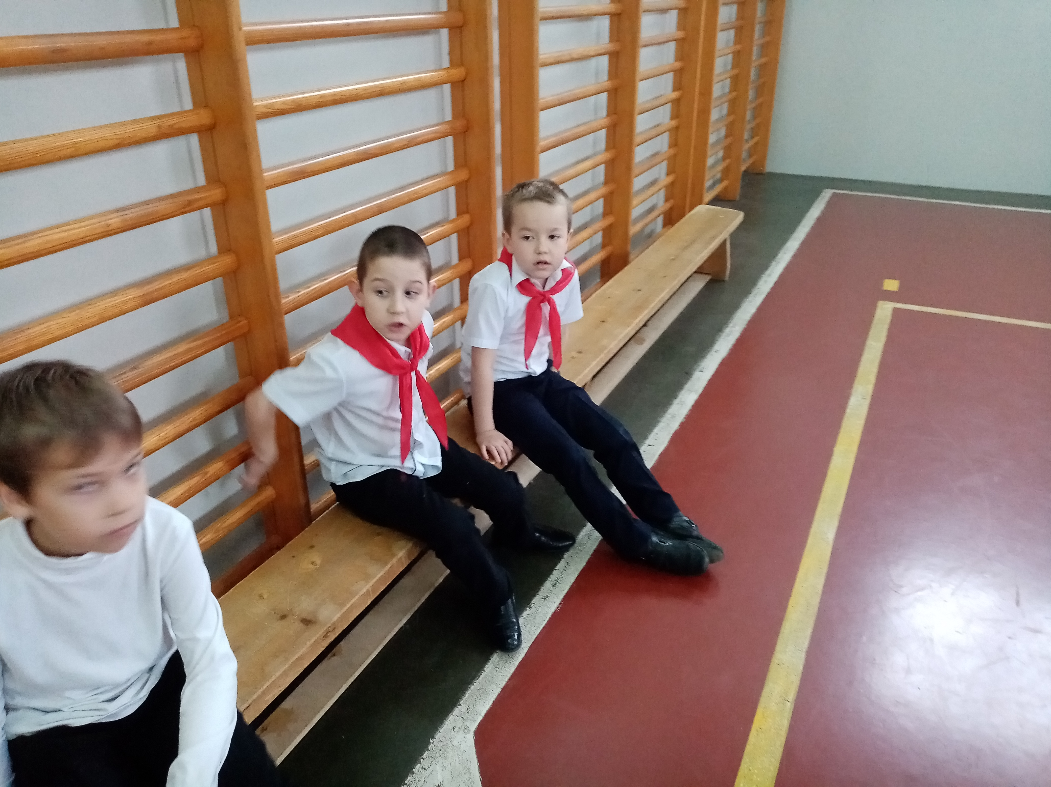

Slide 15
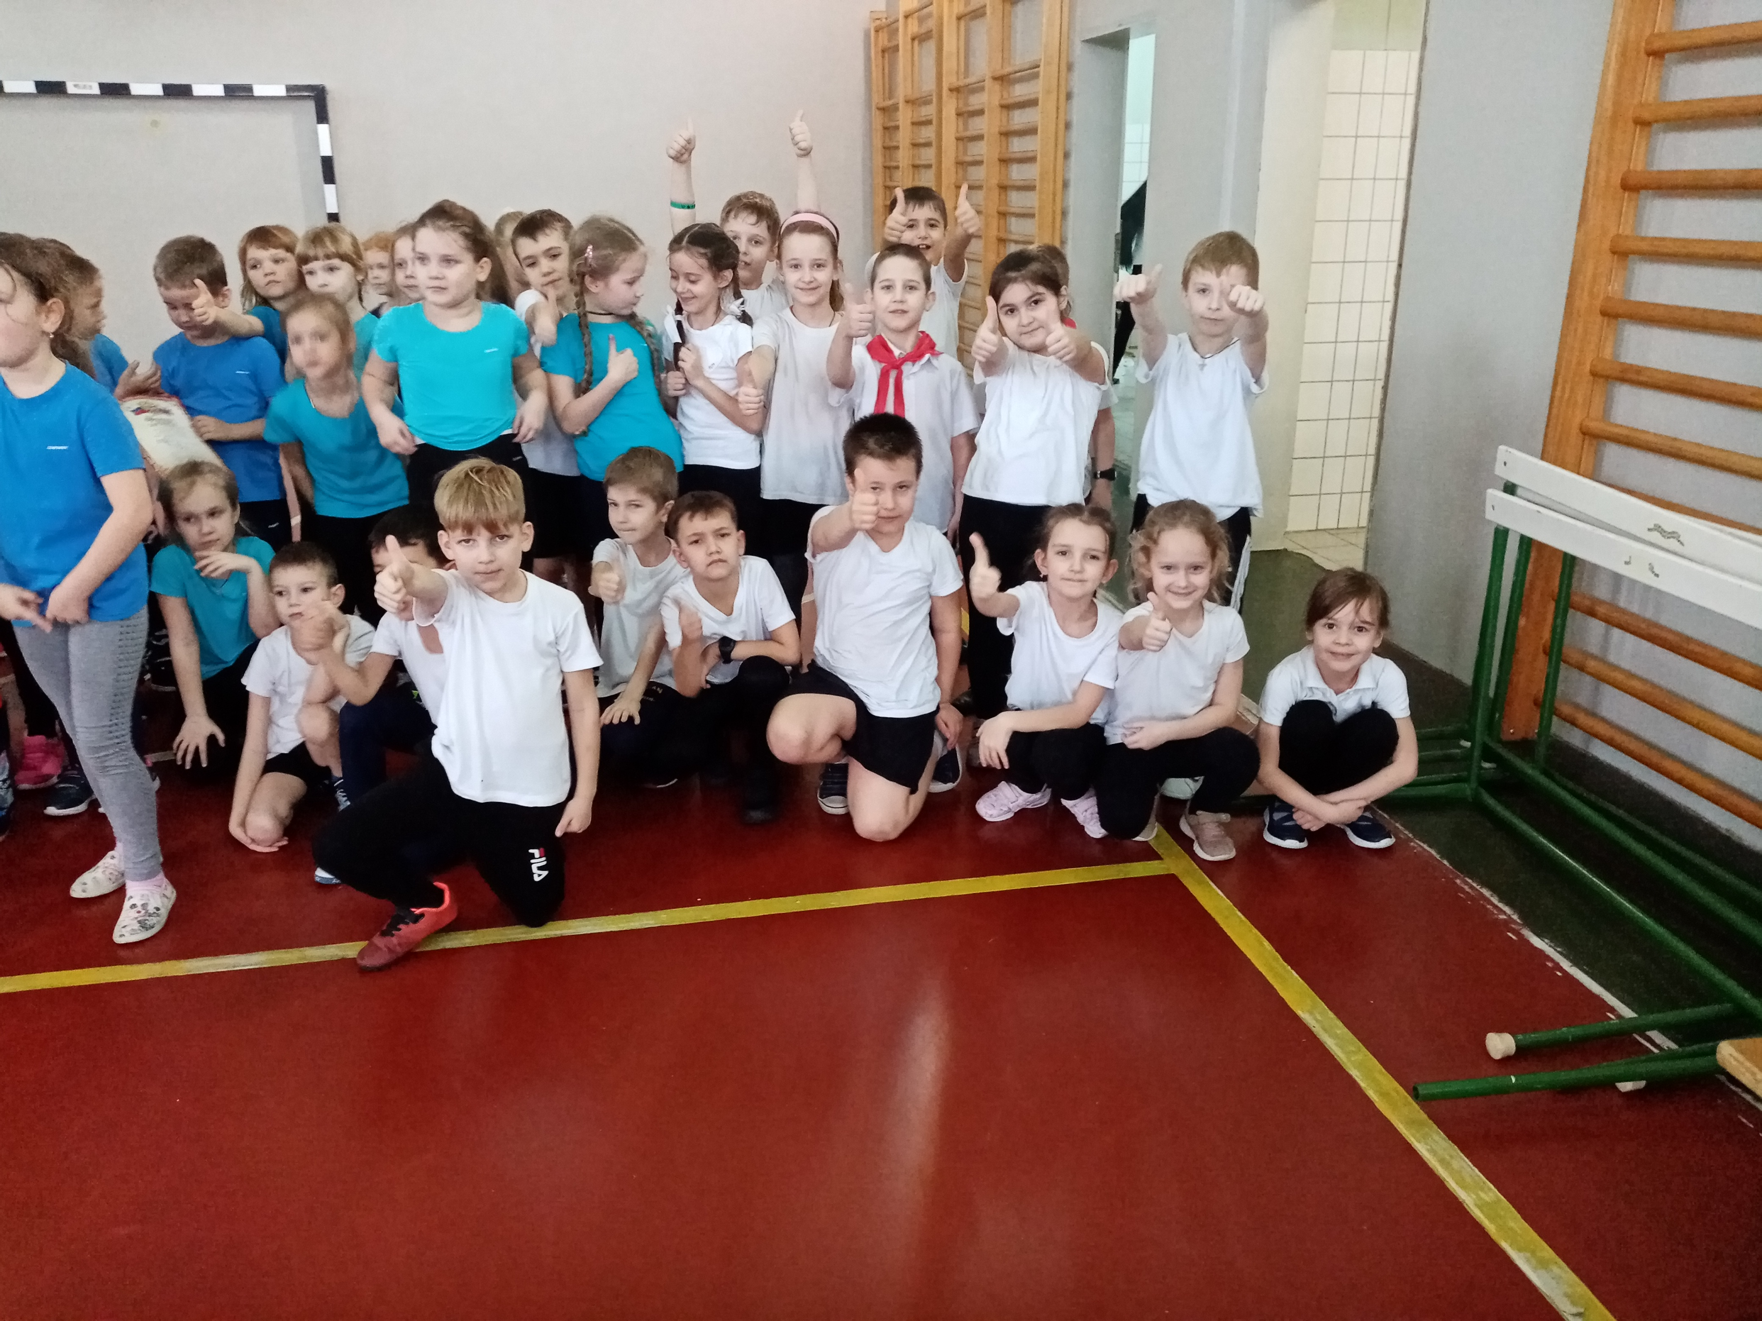

Slide 16
И каждого хочу наградить...

Slide 17


Slide 18
С нетерпением буду вас ждать
1 сентября
во 2-ой класс!

